Slide 1


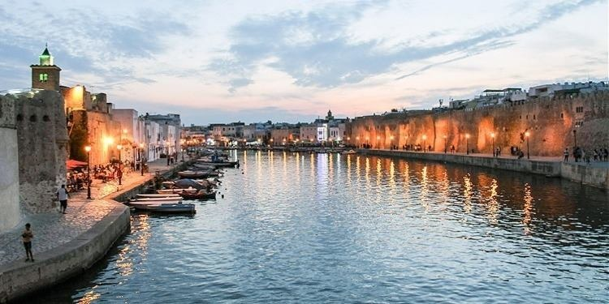


Fiche de projet
Du photovoltaïque sur les toits de Bizerte
Contexte et justification
Située à l’extrême nord de la Tunisie, Bizerte est une ville de 140.000 habitants qui constitue, avec les communes voisines, un important pôle industriel et commercial.
Parallèlement aux mutations socio-économiques qu’elle connaît depuis quelques années, Bizerte s’est engagée sur la voie de la gestion communale durable avec des expériences pilotes diverses, notamment en matière d’écoconstruction, de gestion des déchets et de mobilité urbaine.
Forte de ces acquis, Bizerte a rejoint le programme ACTE avec pour vision de faire de son engagement énergie-climat un vecteur de développement et une partie intégrante de sa planification locale. A l’instar des autres communes pilotes, la ville a développé un plan d’action qui s’articule autour de projets concrets, où l’efficacité énergétique et les énergies renouvelables figurent comme axes majeurs d’intervention.
Avec des factures énergétiques de plus en plus élevées, la commune a en effet opté pour l’installation de cinq toits solaires photovoltaïques connectés au réseau Basse Tension, d’une capacité de totale de 154 kWc.
FICHE D’IDENTITE DU PROJET
Lieu: Bizerte, Gouvernorat de Bizerte.
Solution : Installations solaires photovoltaïques sur les toits de bâtiments administratifs communaux.
Chiffres clés : 5 bâtiments, capacité totale installée de 154 kWc.
Domaines ACTE-MEA concernés:
Bâtiments et infrastructures communaux ;
Diversification des sources énergétiques et maitrise de l’énergie sur le territoire ;
Coopération et communication.
Objectifs
La commune se positionne à travers ce projet comme institution exemple et consommatrice modèle.
Au-delà du gain économique, ces installations représentent pour la commune un moyen de contribuer aux objectifs climatiques nationaux et d’impulser une dynamique locale favorable à l’utilisation des énergies renouvelables.
L’objectif de ce projet est donc triple:
Environnemental: Réduire l’utilisation des énergies fossiles et limiter les émissions CO_{2;}
Economique: Réaliser des économies budgétaires en baissant la facture énergétique communale;
De mobilisation citoyenne: Sensibiliser les acteurs du territoires et favoriser leur engagement en faveur d’une consommation durable de l’énergie.
Avec l’appui de
En partenariat avec

